Slide 1
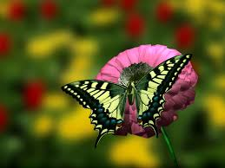
স্বাগতম

Slide 2
বিজ্ঞান
নবম -শ্রেনি

Slide 3
বলতো ছবিতে আমরা কী দেখতে পাচ্ছি …..

Slide 4
আমাদের আজকের পাঠের বিষয়….
কোষ বিভাজন

Slide 5
শিখনফল
কোষ বিভাজনের ধারনা ব্যাখ্যা করতে পারবে ।
মাইটোসিসের পর্যায়সমুহ বর্ণনা করতে পারবে ।
মাইটোসিসের দুইটি পর্যায় বর্ণনা করতে পারবে ।

Slide 6
মাইটোসিসের পর্যায়সমুহ
প্রোফেজ
প্রো-মেটাফেজ
মেটাফেজ
এনাফেজ
টেলোফেজ

Slide 7
প্রোফেজ
কোষের নিওক্লয়াস আকারে বড় হয় ।
ক্রোমোজোম খাটো ও মোটা হয় ।
ক্রমোজোম পানি বিয়োজন করে সংকুচিত হতে থাকে ।
পর্যায়ের শেষে নিওক্লিয়াসের বিলুপ্তি ঘটে ।
কোষ
নিওক্লিয়াস
সেন্টোমিয়ার
ক্রোমাটিড
প্রোফেজ - চিত্র

Slide 8
প্রো-মেটাফেজ
এই পর্যায়ে কোষে কতকগুলো তন্তুময় দুই মেরুযুক্ত একটি স্পিন্ডল যন্ত সৃষ্টি হয় । সংযুক্তকারী তন্তুকে ট্র্যাকশন তন্তু বলা হয় । ক্রোমোজোমগুলো এ সময় বিষুবীয় অঞ্চলে বিন্যস্ত হতে থাকে ।
মেরু
আকর্ষন তন্তু
ক্রোমোজোম
স্পিন্ডল তন্তু

Slide 9
মূল্যায়ন
ক্রোমোজম পানি বিয়োজন করে সংকুচিত হতে থাকে কোন ধাপে ।
কোন ধাপে নিওক্লিয়াস বড় হয় ।
কোন তন্তু কে আকর্ষন তন্তু বলা হয় ।

Slide 10
বাড়ির কাজ
মাইটোসিস কোষ বিভাজনের ধাপ গুলোর চিহ্নিত চিত্র অংঙ্কন করে আনবে ।

Slide 11
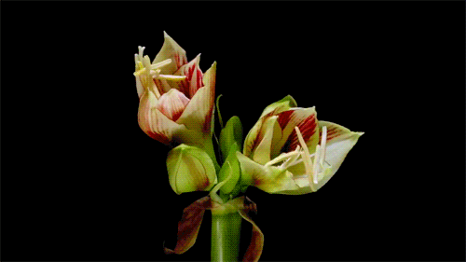
ধন্যবাদ

